Slide 1
La réhabilitation psychosociale
Un focus sur l’insertion professionnelle

Slide 2
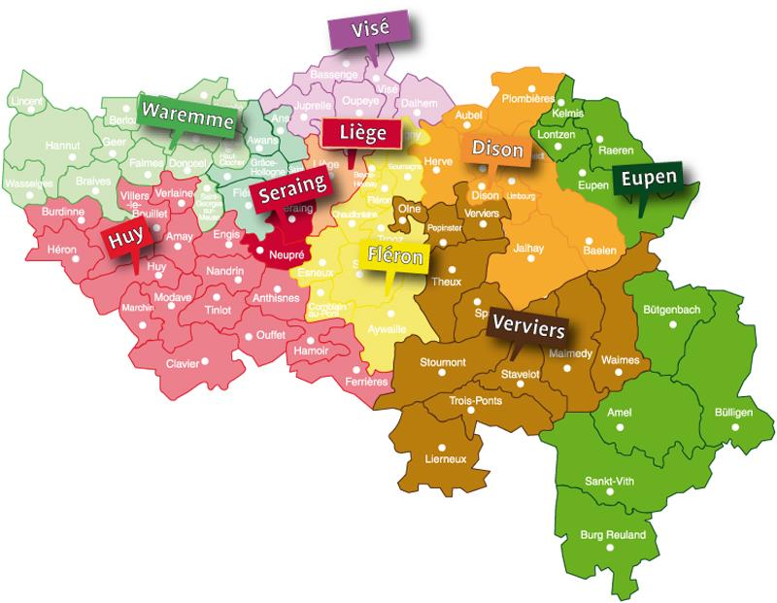
Services pris en référence
Les Centres de Réadaptation professionnelle (convention INAMI 7.72) de l’AIGS
CRF L’Intervalle
Vottem
CRF Le Maillet
Beyne-Heusay
CRF Le Sablier
Eben-Emael
Région Liégeoise

Slide 3
Plan de la présentation
Les buts, le public, les demandes
Les méthodologies
Focus sur la réhabilitation professionnelle
Aperçu global en termes de résultats

Slide 4
Les buts, le public et les demandes

Slide 5
Les buts
« … résultats tangibles et durables dans au moins un des deux domaines suivants :
Le domaine des activités professionnelles ;
Le domaine de l’autonomie personnelle et de la situation d’habitation. »
(extrait de la convention)

Slide 6
Les buts
Mais les programmes sont articulés autour de plusieurs axes :
L’élaboration d’un projet professionnel, l’insertion dans une situation de travail réelle, l’adaptation à un poste de travail.
Le développement des capacités permettant une autonomie suffisante dans la vie journalière.
Le développement des capacités sociales par la participation à une vie communautaire.

Slide 7
Interaction permanente entre ces trois domaines
Autonomie « suffisante »
Capacités sociales
Projet professionnel
Usager

Slide 8
Public cible - Psychopathologies
Public accueilli (sous l’angle des psychopathologies)
 | Les 3 services réunis
Troubles dépressifs, bipolaires et autres troubles de l’humeur | 54,4%
Troubles anxieux et de l’adaptation | 22,7%
Schizophrénie et autres troubles psychotiques | 6,63%
Codes additionnels et autres | 14,61%
MAIS diagnostic (complexe) prédictif

Slide 9
Origines des demandes
 | Les 3 services réunis
Santé mentale ambulatoire | 44,88%
Santé mentale intra-muros | 27,91%
Secteur professionnel | 14,16%
Soins santé ambulatoire | 4,72%
Entourage | 4,67%
Services sociaux | 2,26%
Autres | 0,28%
Inverser texte ?

Slide 10
Méthodologies

Slide 11
Méthodologie d’évaluation
Outils d’évaluation
Anamnèse sociale ;
Bilan psychologique et autres bilans si nécessaire ;
Bilan médical : synthèse transdisciplinaire des troubles somatiques et psychiatriques présentés par l’usager ;
Grille d’Evaluation (GECS) ;
Echelles d’auto-évaluation (→ implication).

Slide 12
Mise en place du programme : Plan de Programme Individualisé
Le Plan de Programme Individualisé
Outil méthodologique, transdisciplinaire ;
Partenariat avec l’usager afin de définir la finalité et les objectifs poursuivis par l’usager dans le programme;
Place centrale et active à l’usager ;
Coordonne et planifie les actions des intervenants du service qui participent au programme de
l’usager.

Slide 13
Contenu d’un programme de réadaptation
Equipe de réadaptation
Une équipe pluridisciplinaire d’intervenants (médecin psychiatre, médecin généraliste, psychologue, assistant social, etc.) au sein de laquelle s’est développé un pôle d’agents d’insertion professionnelle.
Programme ayant un caractère intensif et régulier comprenant :
Des séances individuelles ;
Des séances collectives.

Slide 14
Focus sur la réhabilitation professionnelle

Slide 15
Freins à l’emploi
Exprimés par les usagers :
Instabilité de l’état de santé, anxiété majeure et perte de dynamisme ;
Perte de confiance et d’estime de soi avec une absence d’expériences de travail positives ;
Difficultés relationnelles et isolement social ;
Troubles cognitifs et instrumentaux ;
Peurs et méconnaissances du milieu professionnel et des employeurs ;
Manque d’information sur les carrières possibles ;
Manque de coordination des différents acteurs ;
…

Slide 16
Freins à l’emploi
Exprimés par les employeurs :
Difficultés d’autonomie : régularité, réactivité, gestion du temps, etc.
Difficultés de communication et d’intégration : s’affirmer, prendre la parole, gestion du stress, etc.
Difficultés d’application : rigueur, méthode, participation, etc.
Difficultés face aux codes : respect hiérarchie, habitudes, etc.
Difficultés face aux personnels en « burn out » ou en invalidité

Slide 17
Finalité
La réhabilitation professionnelle a aussi pour but d’augmenter les capacités et les compétences des personnes en vue d’une réinsertion professionnelle, tout en les aidant à faire leur propre choix

Slide 18
Le pôle insertion

Slide 19
Soutien en emploi

Slide 20
Etapes indispensables
Liaison avec le médecin généraliste, tout au long du processus ;
Liaison avec le médecin conseil;
Médecin Conseil
agent d’insertion usager
Accompagnement sur le lieu du travail ;
Contacts et soutien de l’employeur ;
Contacts et soutien des collègues de travail sur le lieu de travail.
→ sur la durée

Slide 21
Rôle de l’agent d’insertion (job coach), en résumé…
Toujours dans une dynamique de prise en charge pluridisciplinaire, l’agent d’insertion suggérera, encouragera, stimulera, motivera, accompagnera … la personne afin que celle-ci puisse activer, développer ou acquérir les habiletés, aptitudes et attitudes professionnelles exigées par le monde du travail.

Slide 22
Aperçu global en terme d’insertion

Slide 23
En termes de résultats, ont atteint leur objectif d’insertion professionnelle
Total pour les 3 services réunis (sur 6 années) | 618
Pourcentage total pour les 3 services réunis | 72%

Slide 24
Les 3 grands secteurs d’insertion professionnelle
2 grands secteurs + 1
Formation
Emploi
Volontariat

Slide 25
Les 3 services réunis
 | Chiffres | Pourcentages
Emploi | 158 | 26,4%
Formation qualifiante | 347 | 56,1%
Recherche active d’emploi | 24 | 3,9%
Volontariat | 97 | 15,7%

Slide 26
Secteurs de travail / métiers visés
 | Pourcentages des 3 services réunis
Ouvrier | 37,5%
Secteur vente | 18,75%
Secteur secrétariat, bureautique | 18,75%
Aide familiale | 6,25%
Infirmière | 6,25%
Enseignant | 6,25%
Magasinier | 6,25%
Total | 100%

Slide 27
Secteurs de formation visés
 | Pourcentages des 3 services réunis
Centre de Formation de l’AWIPH (CFP) | 67,8%
Cours de Promotion Sociale | 14,3%
Autres écoles | 5,4%
Entreprise de Formation par le Travail (EFT) | 5,3%
Organisme d’Insertion Professionnelle (OISP) | 5,3%
Formations du FOREM | 1,8%
Total | 100%

Slide 28
Merci de votre attention !

